Slide 1


Projet Repotech
Présentation par Yoan DECONINCK

Slide 2
Sommaire

Slide 3
Remerciements
L’entreprise
Présentation de l’entreprise
Présentation de l’équipe
Environnement de travail
Moyens Techniques
Moyens Technologiques
Présentation du projet Repotech
Tâches effectuées
Duplication de projet
Tests unitaires
Système de logs
Relance par mail
Traduction
Responsive
Conclusion

Slide 4
Remerciements

Slide 5
L’entreprise

Slide 6
Présentation de l’entreprise
Fondé en 1992
UMR du CNRS
Fait parti du réseau RENATECH et RENATECH+ depuis 2003
Notes:
Anglais
IEMN -> Institute of Electronics, Microelectronics and Nanotechnology
UMR -> Unité Mixte de Recherche (mixed research unit) partially supported by CNRS and partially by other organizations, in terms of funds, academic and non-academic staff, and other type of support, based on a multi-year reconducible contract
CNRS -> French National Centre for Scientific Research
RENATECH -> French network of high-end facilities in the field of micro & nanotechnology coordinated by CNRS
Français
IEMN -> Institut d'électronique, de microélectronique et de nanotechnologie
UMR -> Unité Mixte de Recherche (association d'un ou de plusieurs laboratoires de recherche d'un établissement d'enseignement supérieur (notamment d'université) ou d'un organisme de recherche avec le CNRS ou d’autres entités équivalentes)
CNRS -> Centre National de la Recherche Scientifique
RENATECH -> réseau académique Français des équipements de pointe dans le domaine de la micro et nanotechnologie piloté par le CNRS (clients académiques et industriels)

Slide 7
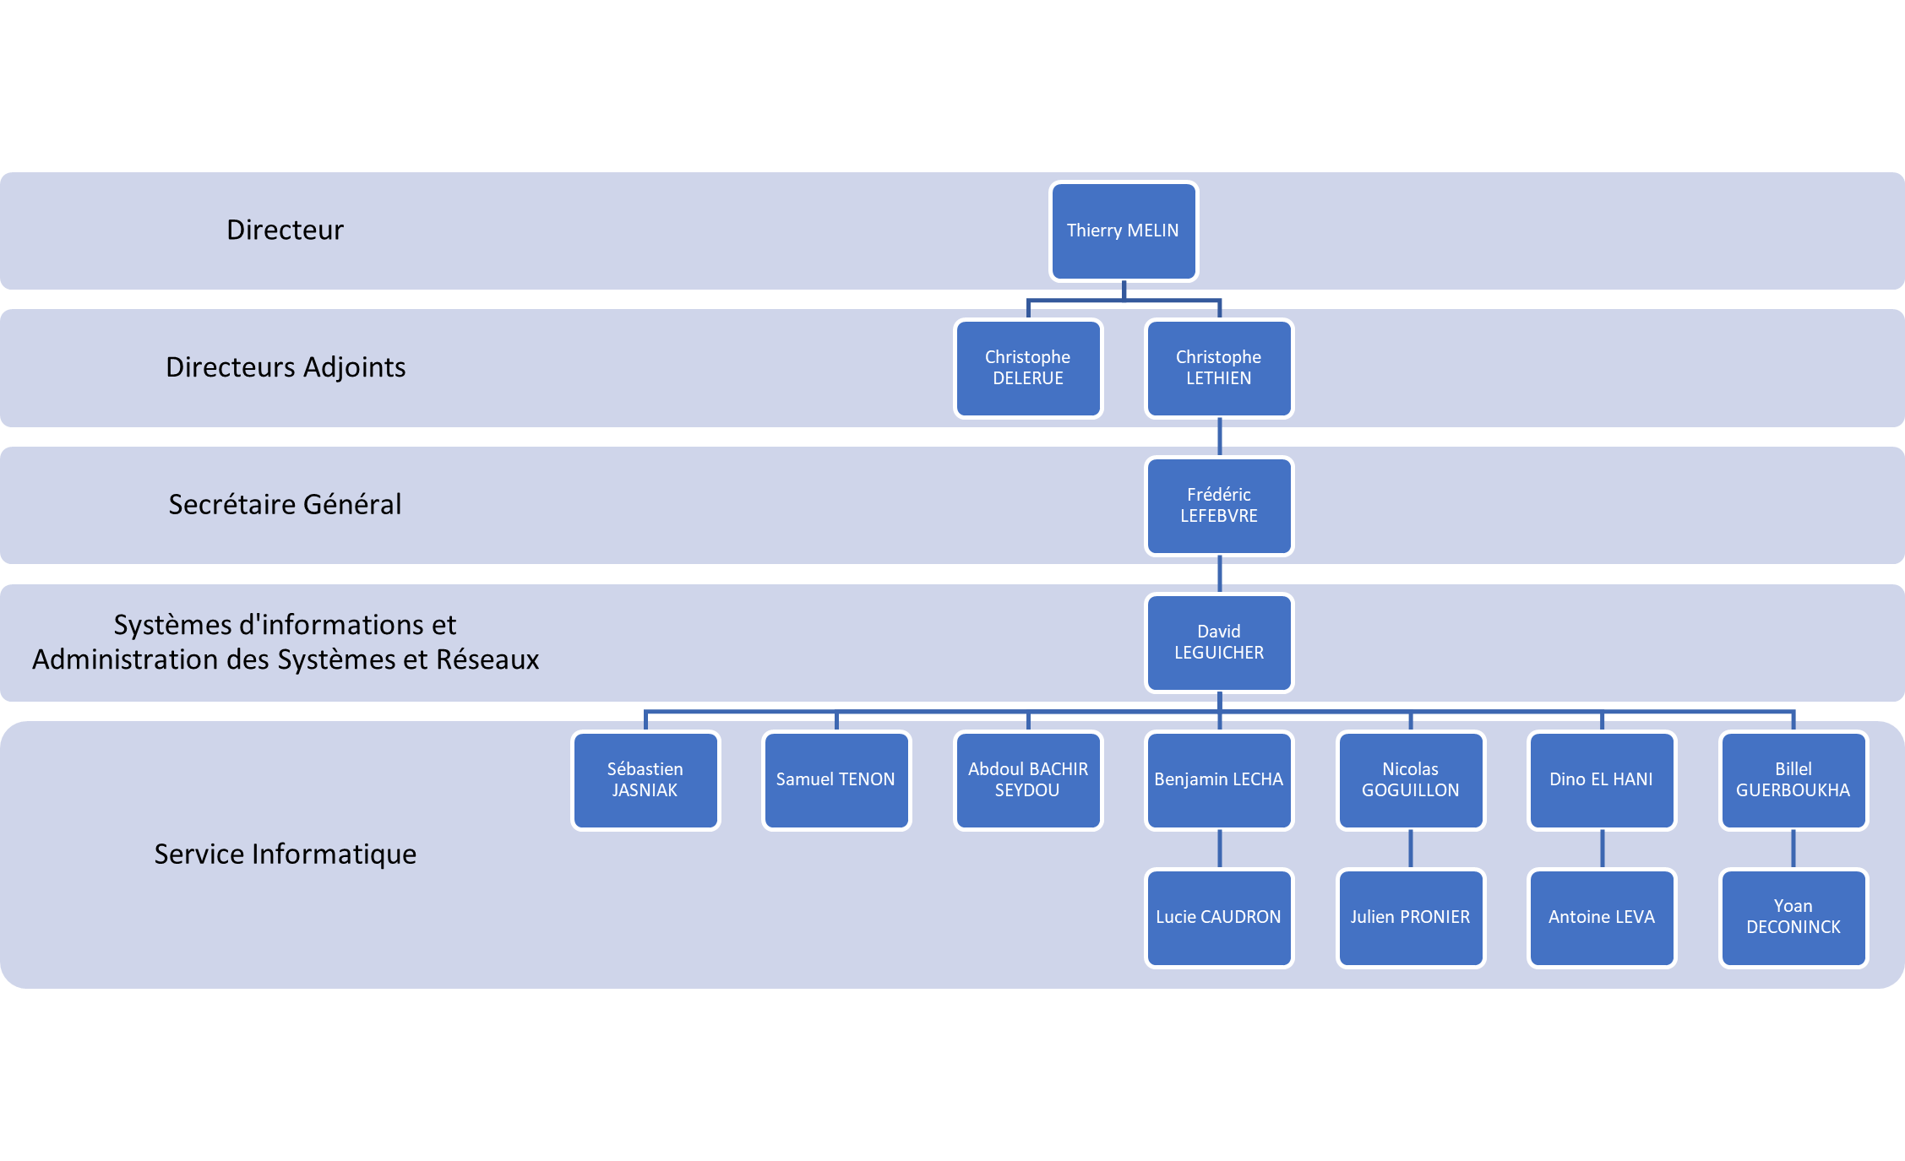
Présentation de l’équipe

Slide 8
Environnement de travail

Slide 9





Moyens Techniques
PyCharm
Gitlab
Notes:
Linux -> noyau de système d’exploitation, open-source, centaines d’OS et de distributions (Ubuntu), très utilisé dans le cloud, socle d’une des dernières innovations du cloud : Docker qui repose sur le linux container
PyCharm -> IDE Spécialisé pour Python
VSCode -> IDE
Gitlab -> Pour le dépôt distant du projet (possède différents outils notamment un tableau pour la repartition des taches du projet)
Zulip -> Pour la communication de l’équipe, plusieurs cannaux

Slide 10











Moyens Technologiques
Notes:
Python -> langage open-source dit interprété, l’indentation qui limite les différents blocs de code, programmation structurée, fonctionnelle et orienté objet,
utilisée dans plusieurs domaines tels que le développement web, la data science, l’automatisation de tâches, la création de jeux et bien d’autres
Flask -> Framework Python classé comme microframework, nombreux paquets nous permettent facilement d’ajouter des fonctionnalités
Docker ->plateforme de conteneurisation qui permet de créer des conteneurs, alternative aux machines virtuelles, un conteneur est plus léger,
plus simple et partage son kernel et son système d’exploitation avec d’autres conteneurs, environnement sur toutes les machines où l’application est déployée et développée,
créer des applications micro service grâce à l’indépendance des différents conteneur
Traefik -> un reverse-proxy français développé en langage Go, permet de faire l’intermédiaire entre un réseau publique et un réseau privé
PostgreSQL -> SGBDRO (Système de gestion de base de données relationnelle et objet) open-source développé en 1986, meilleure prise en charge des données volumineuses,
PostgREST qui permet de transformer la BDD en API REST pour l’application
Adminer ->application web qui offre une interface graphique pour différents systèmes de gestion de base de données (par exemple : MySQL, SQLite, PostgreSQL, etc…),
réalisée sous PHP et a pour particularité d’être entièrement contenu dans un seul fichier, alternative légère par rapport à PHPMyAdmin,
Adminer était autrefois connu sous le nom de PHPMinAdmin
HTML, CSS -> HTML5 (HyperText Markup Language) est utilisé pour créer la structure et le contenu des pages web, CSS3 (Cascading Style Sheets) est utilisé pour soigner l’apparence de nos différentes pages
Bootstrap -> responsive de l’application
JavaScript -> implémenter des mécaniques complexes à une page web
AJAX -> Asynchronous Javascript And XML permet d’envoyer des requêtes JavaScript asynchrones ce qui permet une mise à jour de contenu sans rechargement de page

Slide 11
Présentation du projet repotech

Slide 12
Projet Repotech
Application de gestion de projet
2 interfaces
Besoin d’un compte
3 types d’utilisateurs
Demandes de faisabilités
Demandes de projet
2 types d’admins
Notes:
project management application
2 different user interfaces : administration interface and the user interface
To access the application, you need to have an account
There are 3 types of users to separate the access to those two interfaces: the national admin, the local admins and the users
The national and local admins have access to both interfaces while the users only have access to the user interface
user interface -> ask the network for a feasibility request if you do not know the plant that will take care of the project
demand can be confirmed or refused by an admin
consult your feasibilities demands with an history to see if they are refused, accepted or pending confirmation
if you already know what plant will do your project you can directly do a project deposit
able to affect users and partners to the project, create steps and create highlights
filling a feasibility request or creating a project the users can save it as a draft to continue its creation and validate the entry later
local admin who can only interact with projects from his plant
the national admin who can interact with every project existing from every plant of the RENATECH network
create user accounts, resend activation e-mails if needed, but also consult users informations, modify them or delete a user account
migrate establishments and users in case of duplicates

Slide 13
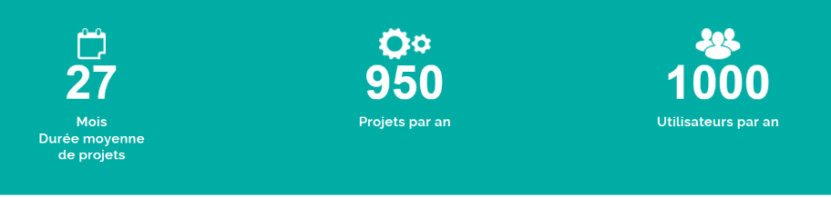
Plus d’informations sur Repotech

Slide 14
Tâches effectuées
Notes:
d’ajouter des fonctionnalités demandées par les utilisateurs ou les administrateurs dans l’application
de permettre une surveillance accrue des services mis en production
d’augmenter le taux de productivité et de réactivité de l’équipe en cas de soucis dans l’application

Slide 15
Duplication de projet

Slide 17
Tests unitaires

Slide 18
Différence tests manuels / tests automatisés
Tests manuels
Effectués en personne
En interagissant avec l’application
Très coûteuse
Sujet à erreur humaine
Tests automatiques
Effectués par exécution d’un script
Robuste et fiable
Elément clé de l’intégration continue
Notes:
En cliquant dans l’application, en interagissant avec le logiciel et les APIs
Intégration continue
Automatiser l’intégration des changements de codes dans un projet de développement
Outils utilisés pour affirmer l’exactitude du nouveau code avant intégration (ex: Gitlab CI/CD)

Slide 19

Présentation de PyTest
Framework Python
Ecrire et exécuter différents types de tests
Notes:
Ecrire et exécuter différents types de tests
Unitaires, d’intégration, etc…

Slide 20
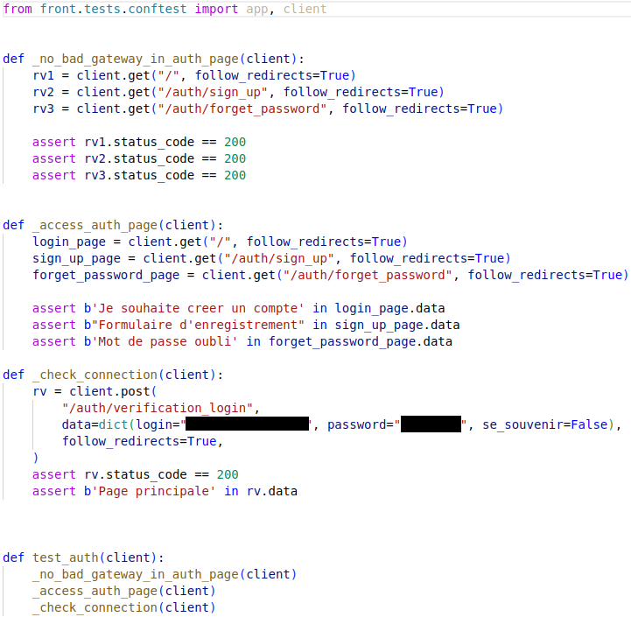
Présentation de tests unitaires PyTest

Slide 21
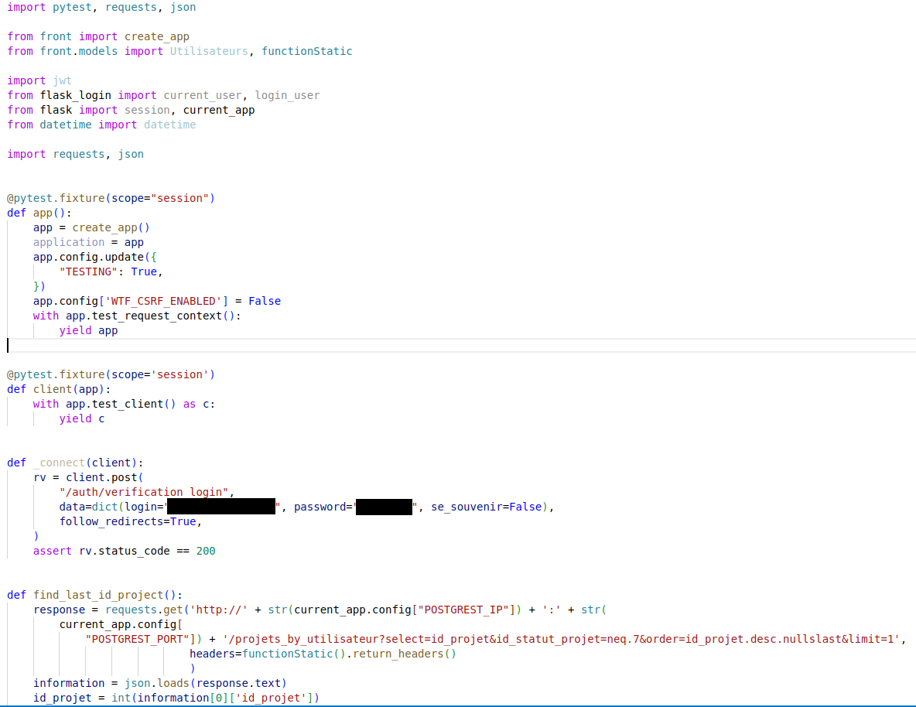
Fichier de configuration PyTest

Slide 22
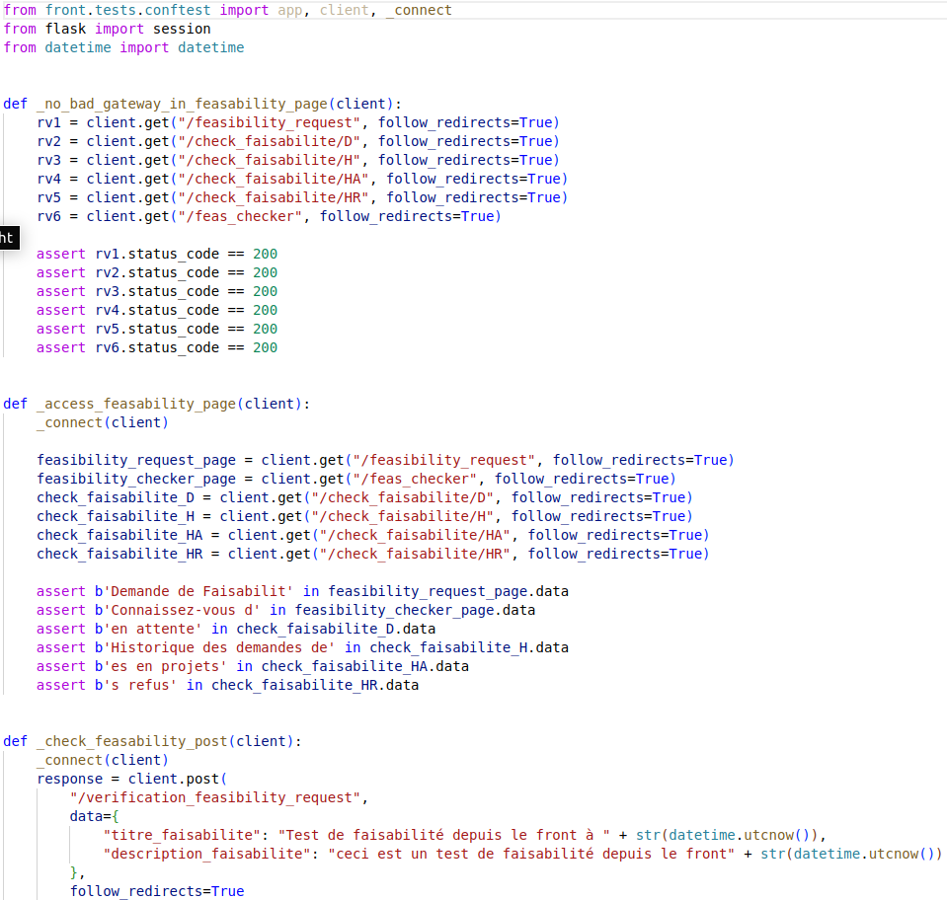
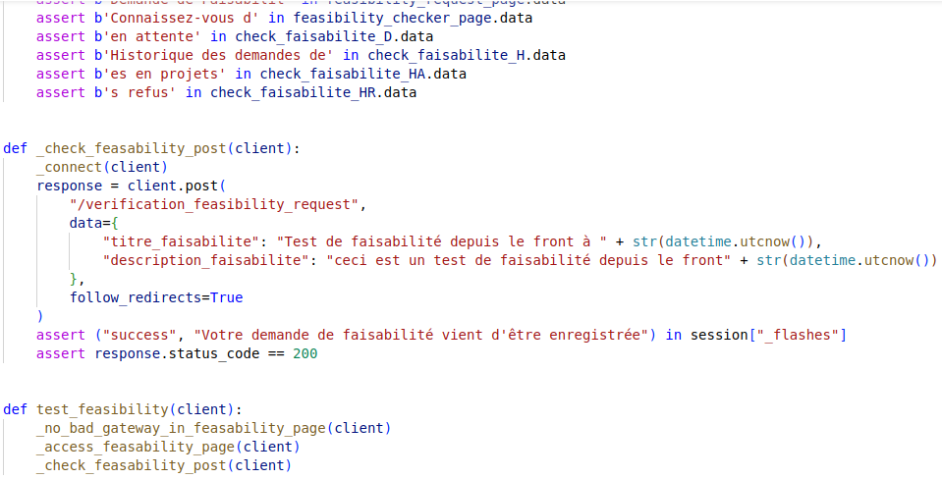

Slide 23
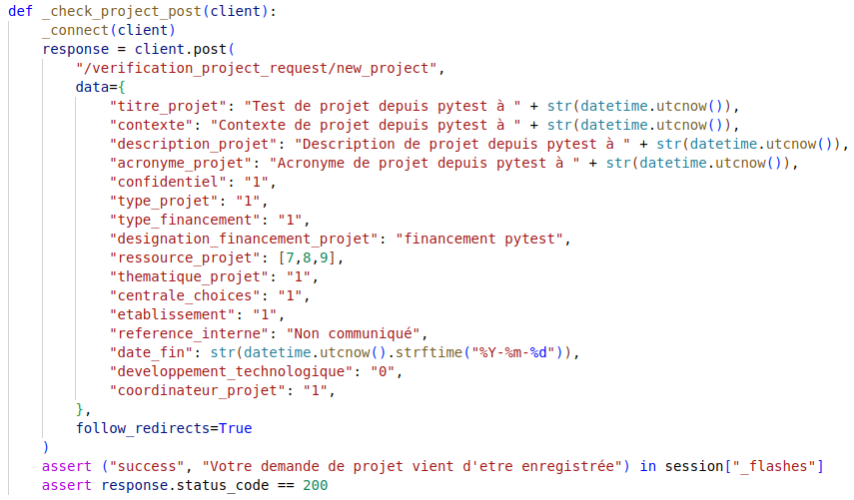

Slide 24
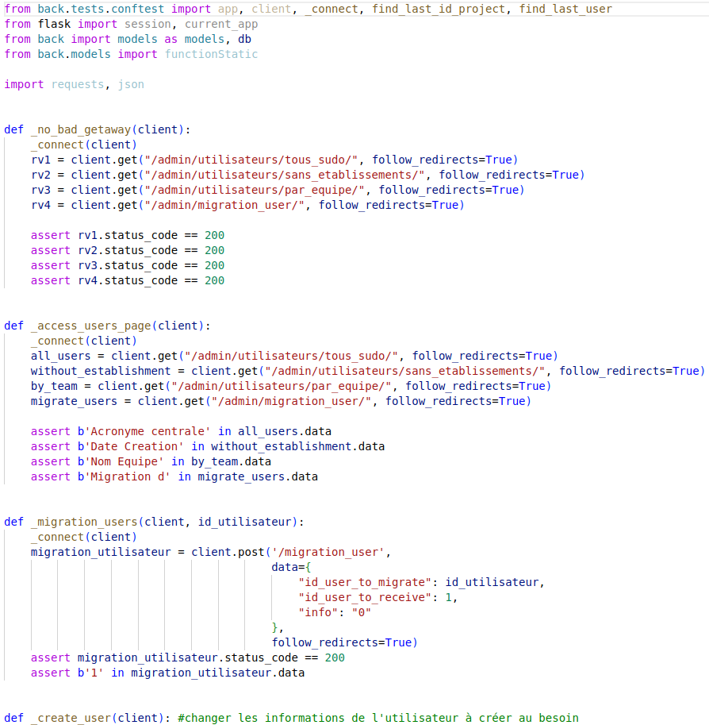

Slide 25
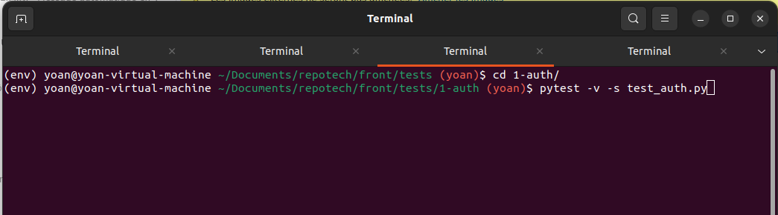
Exécution des tests
Pytest –v –s test_auth.py
Notes:
il y a le flag -s qui permet d’afficher les print du test dans le terminal, -v qui fournit les détails à chaque fichier de test
ou encore --disable-warnings qui permet de ne pas afficher les alertes des tests dans la console ou le terminal

Slide 26
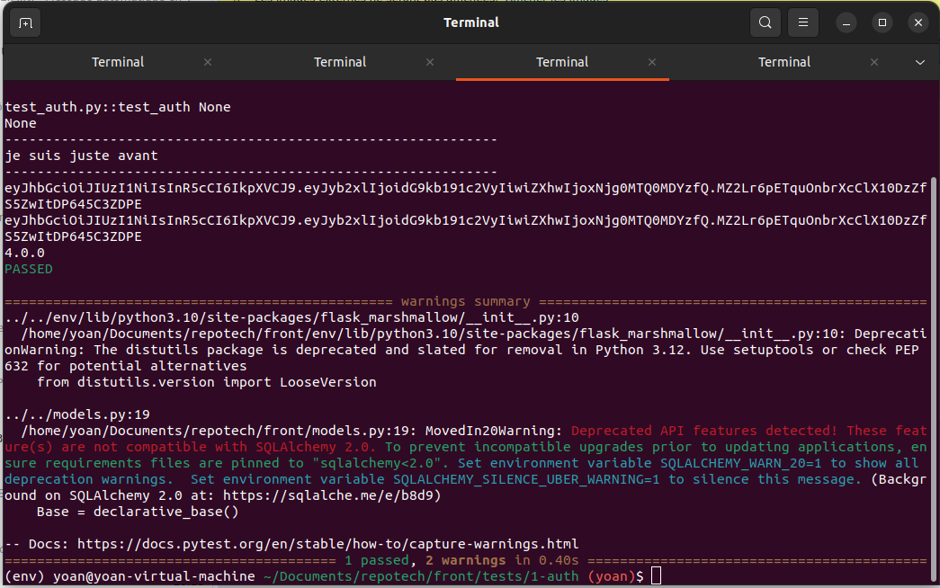
1 test réussi, 2 alertes

Slide 27
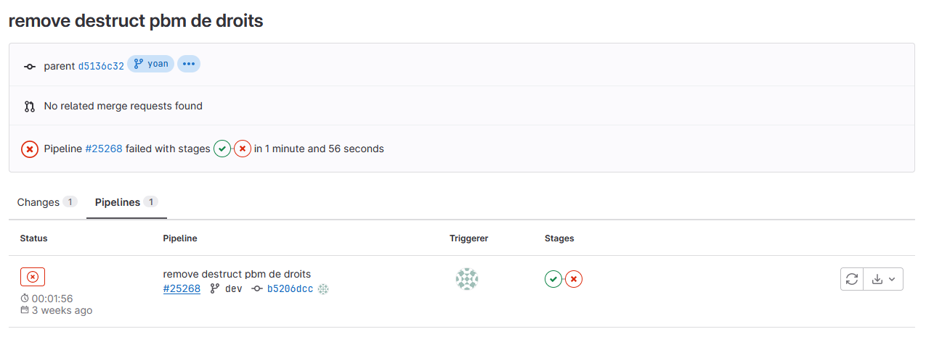
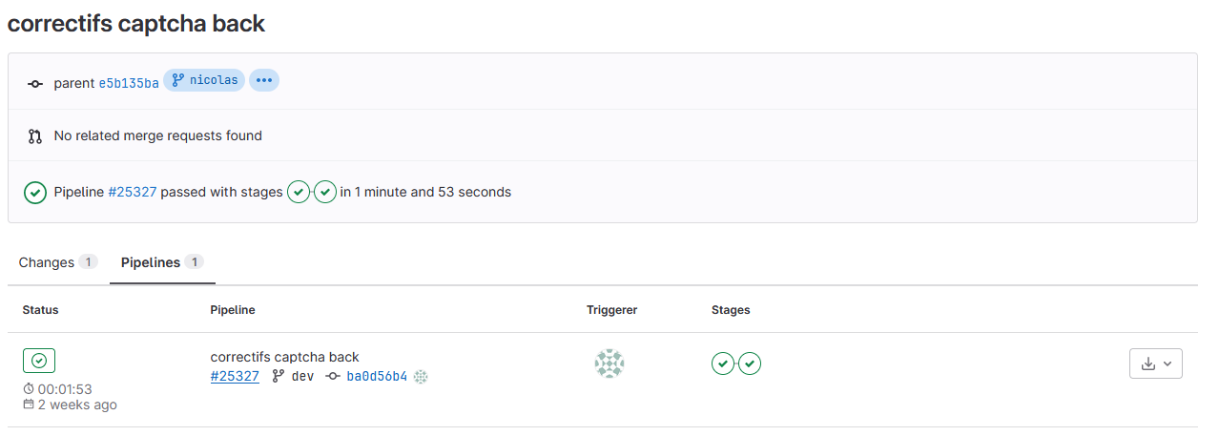

Slide 28
Système de logs

Slide 29
Système de logs
Notes:
Flask logging

Slide 31
Relance par mail

Slide 32

Relance par mail

Slide 34
traduction

Slide 35

Traduction
commande d’extraction :
pybabel extract –F babel.cfg –k _l –o messages.pot .
commande de création de fichier :
pybabel init –i messages.pot –d app/translations –l en
commande de compilation :
pybabel compile –d app/translations
Notes:
traduction se fait dans un fichier binaire ce qui est beaucoup plus rapide pour accéder aux traductions par rapport à une traduction en base de données
traduction en base de données prends également plus de place qu’un fichier binaire
« tagguer » les termes que l’on veut traduire
« pybabel extract –F babel.cfg –k _l –o messages.pot . ». Avec cette commande pybabel va regarder dans le fichier babel.cfg pour savoir à quels endroits il doit extraire le texte.
« pybabel init –i messages.pot –d app/translations –l en » qui va créer un fichier messages.po où l’on pourra traduire les termes de l’application qui ont été taggués.
« pybabel compile –d app/translations » qui va compiler le fichier messages.po en messages.mo qui sera prêt à l’emploi par l’application pour la traduction de celle-ci.

Slide 36
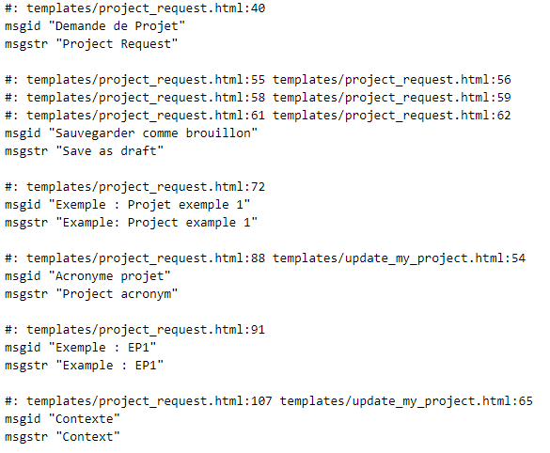

Slide 37
REsponsive

Slide 39
conclusion

